Slide 1


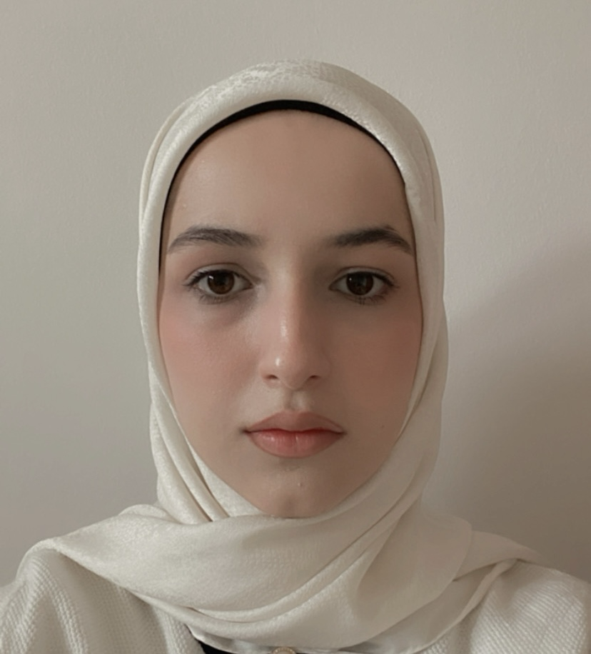
ФГБОУ ВО «Чеченский государственный университет им. А.А. Кадырова»
Филологический факультет
Портфолио бакалавра
ФИО: Хамидова Седа Султановна
Форма обучения: Очная
Направление подготовки: Филология
Профиль: Отечественная филология

Slide 2
РЕЗУЛЬТАТЫ ПРОМЕЖУТОЧНОЙ АТТЕСТАЦИИ
Оценки, полученные на экзаменах и зачетах
№ п/п | Наименование дисциплины | Оценка
1 семестр
1. | Современный русский литературный язык | хорошо
2. | Русское устное народное творчество | хорошо
3. | Старославянский язык | хорошо
4. | История зарубежной литературы | хорошо
5. | Чеченская традиционная культура и этика | зачтено
6. | Иностранный язык | зачтено
7. | Основы российской государственности | зачтено
8. | Чеченский язык | зачтено
9. | Физическая культура и спорт | зачтено
10. | История ЧР | зачтено
11. | Основы филологии | зачтено

Slide 3

РЕЗУЛЬТАТЫ ПРОМЕЖУТОЧНОЙ АТТЕСТАЦИИ
Оценки, полученные на экзаменах и зачетах
№ п/п | Наименование дисциплины | Оценка
 | 2 семестр
1. | Введение в языкознание | отлично
2. | История русской литературы | хорошо
3. | История зарубежной литературы | хорошо
4. | История | хорошо
5. | Кавказ и русская литература | зачтено
6. | Современный русский литературный язык | зачтено
7. | Педагогика и психология | зачтено
8. | Иностранный язык | зачтено
9. | Физическая культура и спорт | зачтено
10. | БЖД | зачтено

Slide 4
Оценки, полученные на экзаменах и зачетах
РЕЗУЛЬТАТЫ ПРОМЕЖУТОЧНОЙ АТТЕСТАЦИИ
Оценки, полученные на экзаменах и зачетах
№ п/п | Наименование дисциплины | Оценка
 | 3 семестр
1. | Современный русский литературный язык | отлично
2. | История зарубежной литературы | отлично
3. | История русской литературы | отлично
4. | Русская диалектология | хорошо
5. | Лингвопоэтика | зачтено
6. | Основы военной подготовки | зачтено
7. | Иностранный язык | зачтено
8. | Правоведение | зачтено
9. | Сопоставительная грамматика | зачтено
10. | Физическая культура и спорт | зачтено

Slide 5
РЕЗУЛЬТАТЫ ПРОМЕЖУТОЧНОЙ АТТЕСТАЦИИ
Оценки, полученные на экзаменах и зачетах
№ п/п | Наименование дисциплины | Оценка
 | 4 семестр
1. | История русского литературного языка | отлично
2. | Современный русский литературный язык | отлично
3. | История русской литературы | отлично
4. | Иностранный язык | отлично
5. | Философия | зачтено
6. | Экономика | зачтено
7. | Практика русского языка | зачтено
8. | История зарубежной литературы | зачтено
9. | Информатика | зачтено
10. | Теория литературы | зачтено
11. | Физическая культура и спорт | зачтено

Slide 6
РЕЗУЛЬТАТЫ ПРОМЕЖУТОЧНОЙ АТТЕСТАЦИИ
Оценки, полученные на экзаменах и зачетах
№ п/п | Наименование дисциплины | Оценка
 | 5 семестр
1. | История русского литературного языка | отлично
2. | История русской литературы | отлично
3. | Стилистика и культура речи русского языка | отлично
4. | Актуальные проблемы общего и русского синтаксиса | отлично
5. | История зарубежной литературы | зачтено
6. | Осн. фил. исслед. | зачтено
7. | Теория литературы | зачтено
8. | Риторика | зачтено
9. | Современный русский литературный язык | зачтено
10. | Физическая культура и спорт | зачтено

Slide 7
РЕЗУЛЬТАТЫ ПРОМЕЖУТОЧНОЙ АТТЕСТАЦИИ
Оценки, полученные на экзаменах и зачетах
№ п/п | Наименование дисциплины | Оценка
 | 6 семестр
1. | СРЛЯ | отлично
2. | История русской литературы | хорошо
3. | Теория литературы | хорошо
4. | Общее языкознание | отлично
5. | История зарубежной литературы | хорошо
6. | Этнолингвистика | зачтено
7. | Лич.-биогр. нач. в тв. п. | зачтено
8. | МПРЛ | зачтено
9. | Акт.проб.сов.рус.лит. | зачтено
10. | Литературный практикум | зачтено
11. | Физическая культура и спорт | зачтено

Slide 8
РЕЗУЛЬТАТЫ ПРОМЕЖУТОЧНОЙ АТТЕСТАЦИИ
Оценки, полученные на экзаменах и зачетах
№ п/п | Наименование дисциплины | Оценка
 | 7 семестр
1.
2.
3.
4.
5.
6.
7.
8.
9.
10.
11.

Slide 9
РЕЗУЛЬТАТЫ ПРОМЕЖУТОЧНОЙ АТТЕСТАЦИИ
Оценки, полученные на экзаменах и зачетах
№ п/п | Наименование дисциплины | Оценка
 | 8 семестр
1.
2.
3.
4.
5.
6.
7.
8.
9.
10.
11.

Slide 10
Участие в общественной и научной жизни университета
Участие во Всероссийской научно-практической конференции «НАУКА И МОЛОДЕЖЬ»
Участие в XIY Ежегодной студенческой научной конференции «Взгляд современной молодежи нa актуальные проблемы гуманитарного знания»

